Slide 1
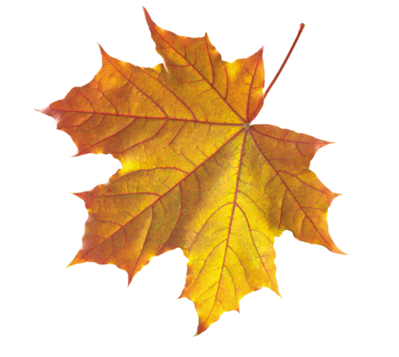
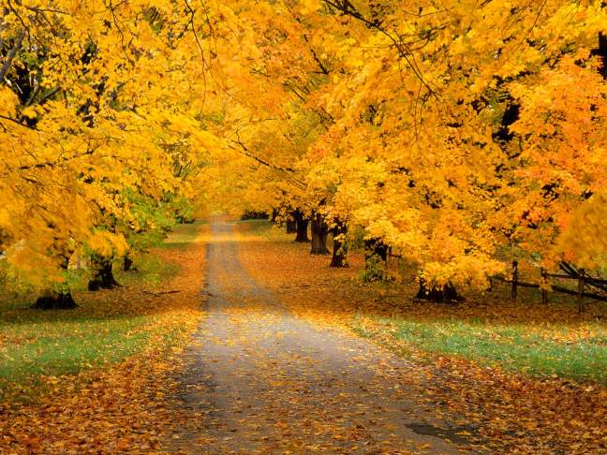
ОСЕНЬ
Подготовил:
Воспитатель
Хуснутдинова Е.Ю.

Slide 2
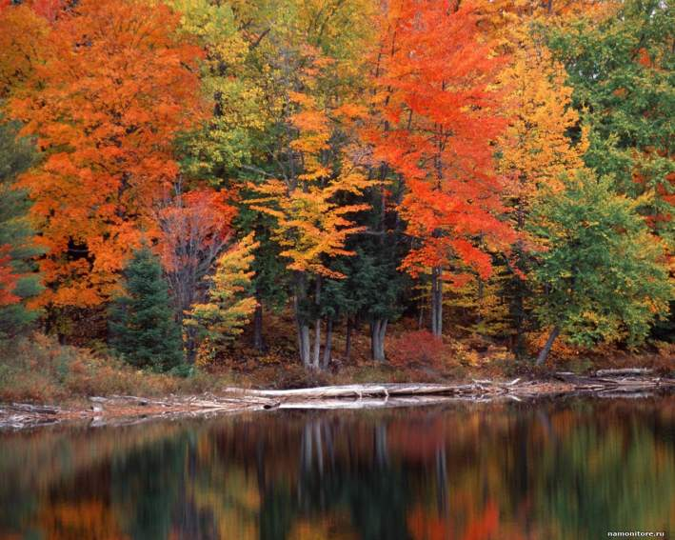

Slide 3
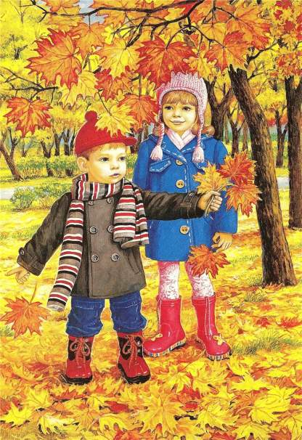

Slide 4
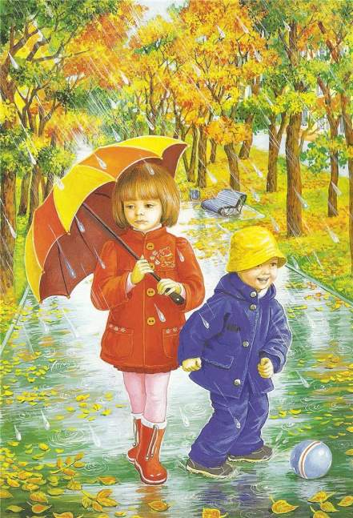
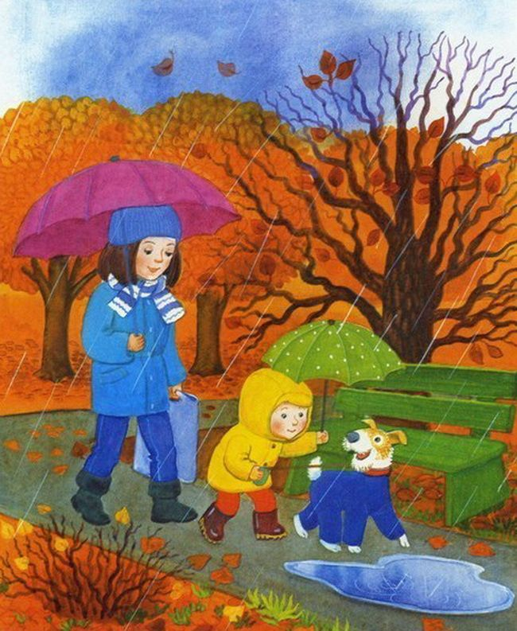

Slide 5
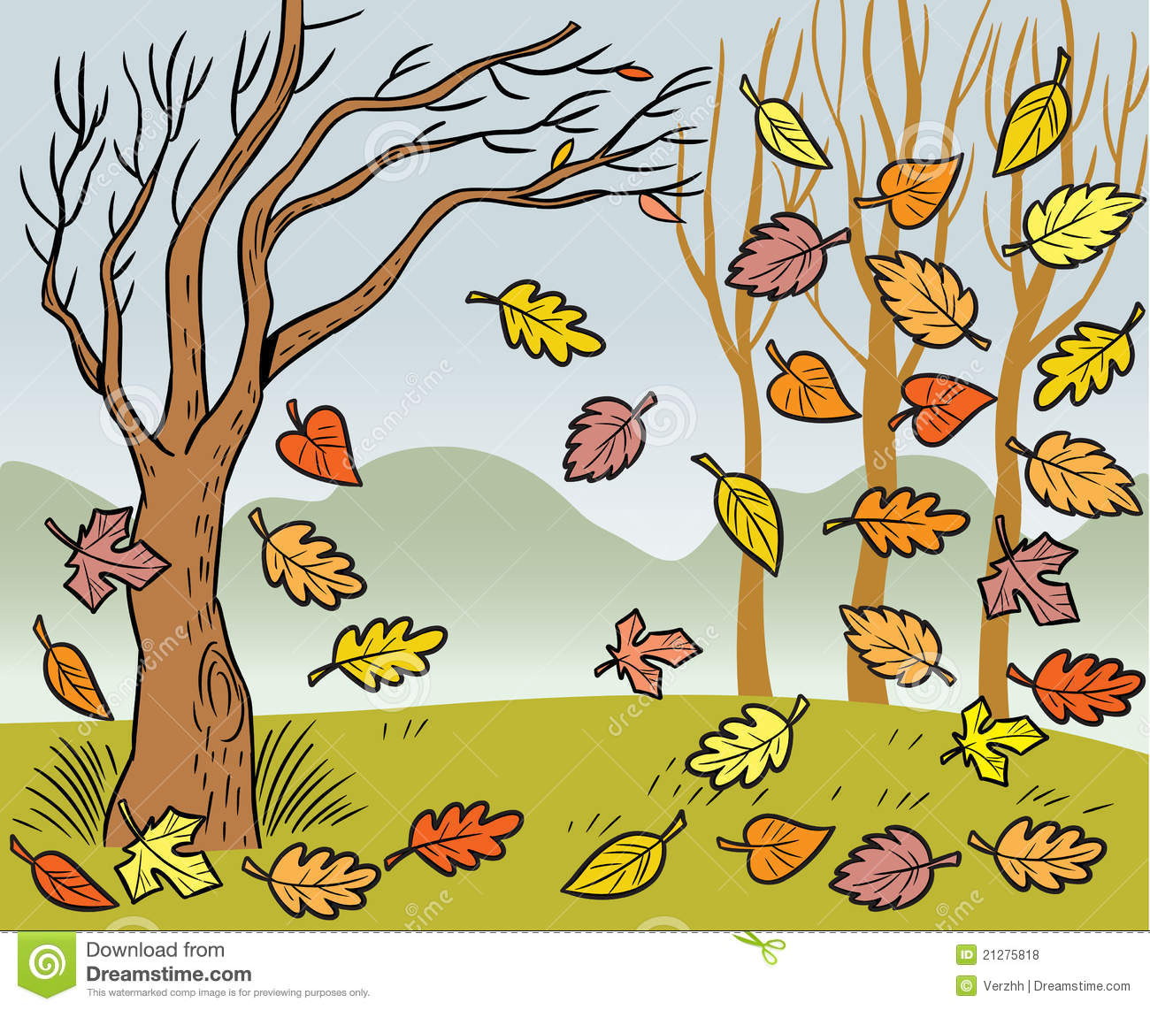

Slide 6
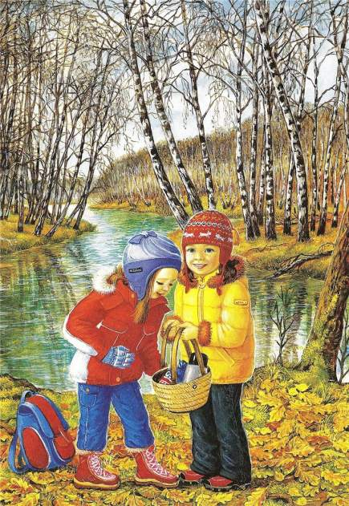
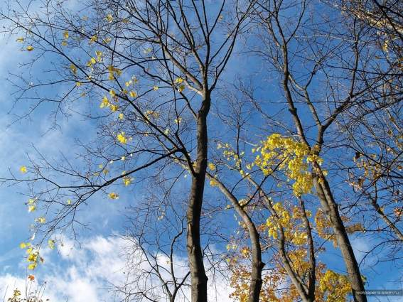

Slide 7
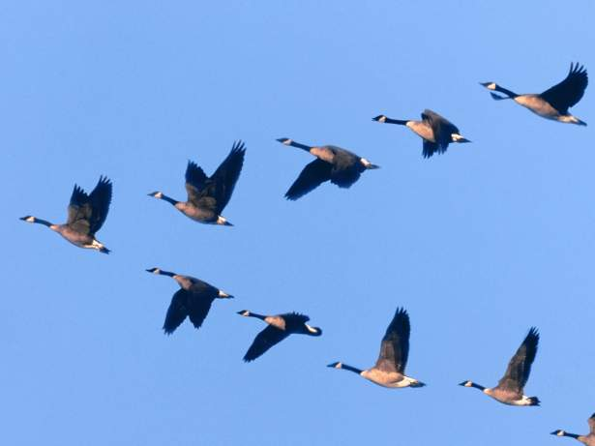
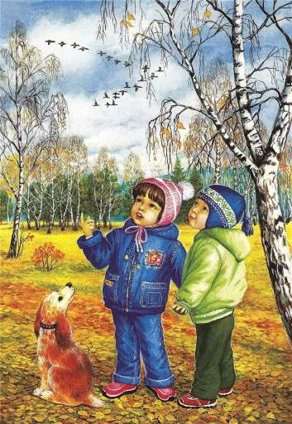

Slide 8
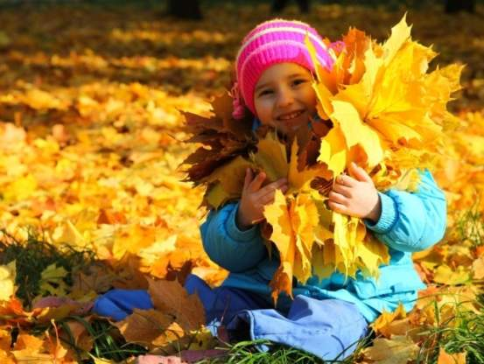
Осень - очень красивое время года!
Реже солнышко блестит
Теплыми лучами.
К югу стая птиц летит,
Расставаясь с нами.
Частый дождик за окном,
Небо тучкой плачет,
Листья желтые кругом:
Это осень, значит.
(Г. Соренкова)

